Slide 1
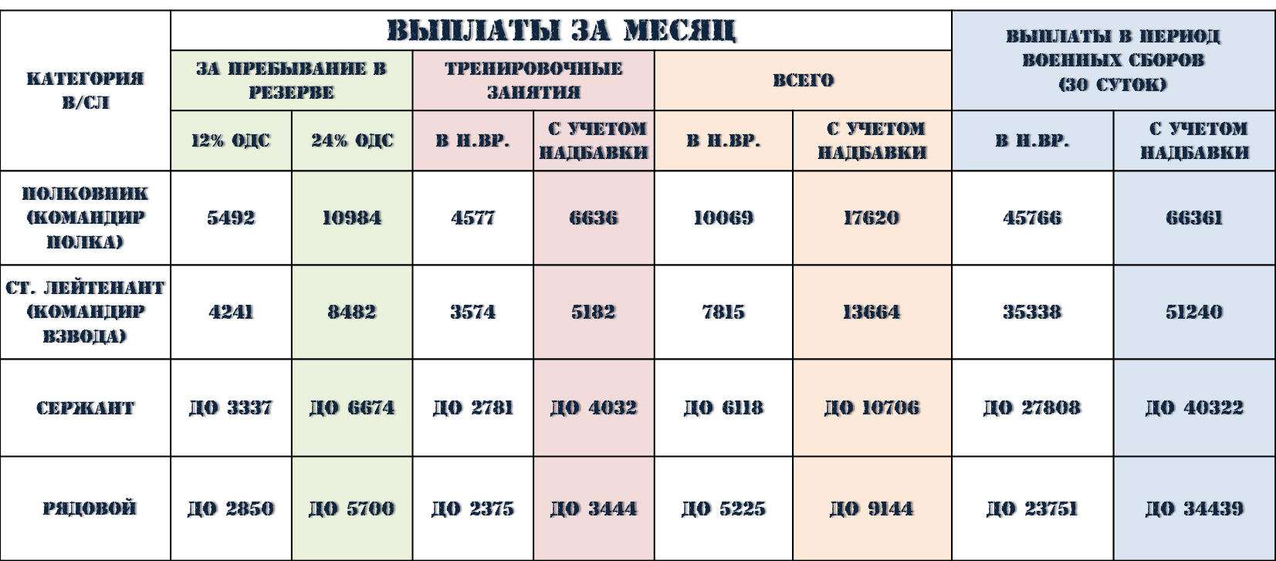
Денежные выплаты
с учетом предлагаемого стимулирования
Примечание:
Увеличение оклада денежного содержания гражданам за пребывание в мобилизационном людском резерве с 12 до 24 %,
за исключением периода прохождения военных сборов;
Дополнительные выплаты в период привлечения на сборовые мероприятия – до 45%. (за классную квалификацию; за работу
со сведениями, составляющими государственную тайну; за особые условия военной службы; за выполнение задач с риском
для жизни и здоровья в мирное время; за особые достижения в службе (уровень физической подготовки).

